Slide 1
IP赛事赋能体育场馆
四川和嘉天健体育文化股份有限公司
爱运动 享健康 家幸福

Slide 2
目录
01
公司简介
02
场馆现状
03
行业痛点及应对策略
04
改善办法
05
数字化场馆—未来趋势
06
支持与合作
爱运动 享健康 家幸福

Slide 3
公司简介
PART ONE
爱运动 享健康 家幸福

Slide 4
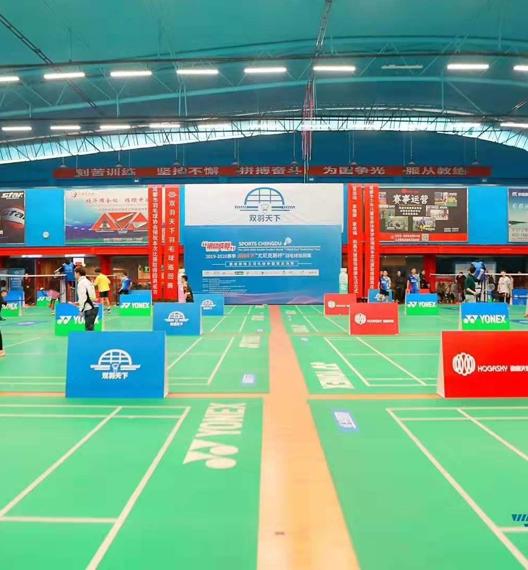
公司介绍
四川和嘉天健体育文化股份有限公司成立于2009年 ， 2015年11月挂牌新三板 ，证券代码： 834274。
公司业务涵盖数字场馆运营服务、赛事承接承办、体育培训、体育用品销售等综合体育服务商。
公司现运营了多家集羽毛球、乒乓球、篮球等于一体的综合运动馆 ，培育了自主IP赛事 “双羽天下”羽毛球双打赛事，累计承接各级企、事业单位的各种体育赛事近千场 ，服务数十万人次。
公司2023年陆续被评为成都市体育瞪羚企业、四川省体育产业示范单位。
爱运动 享健康 家幸福

Slide 5
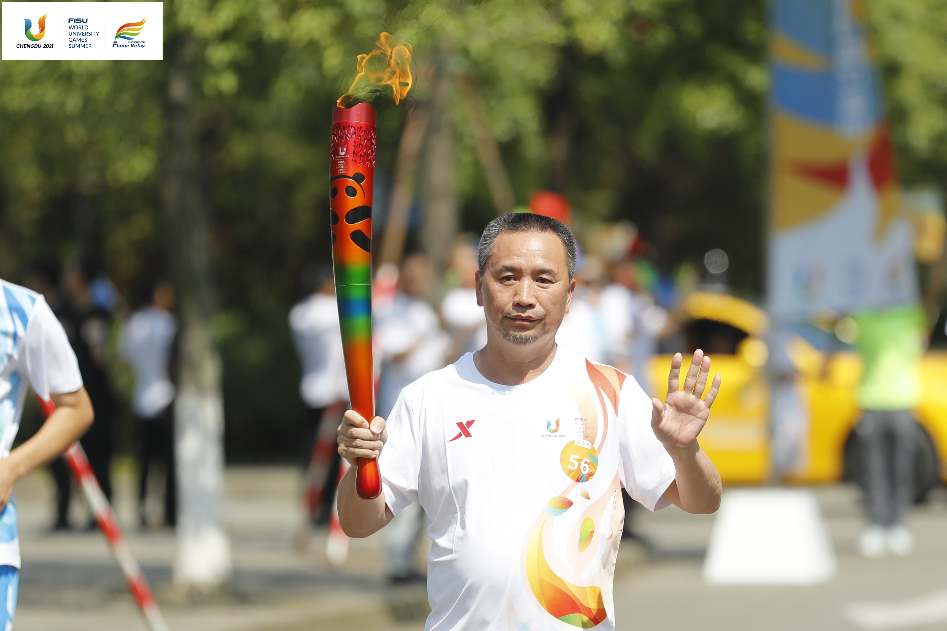
创始人履历
胡师雄 (硕士)
(董事长/总经理)
▪四川省羽毛球协会副主席、成都市羽毛球协会副会长
▪成都市乒乓球运动协会副主席
▪成都市发展和改革委员会经济体制改革智库成员
▪四川省体育产学研促进会副会长
▪成都市老年乒乓球协会会长
▪ 成都龙岩商会执行会长
▪ 四川省场馆协会、四川省体育产业联合会理事
▪ 第31届世界大学生夏季运动会火炬手
爱运动 享健康 家幸福

Slide 6
场馆现状
PART TWO
爱运动 享健康 家幸福

Slide 7
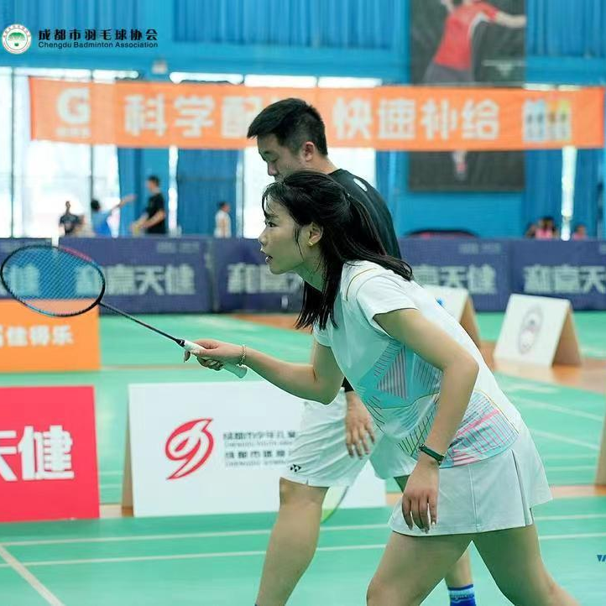
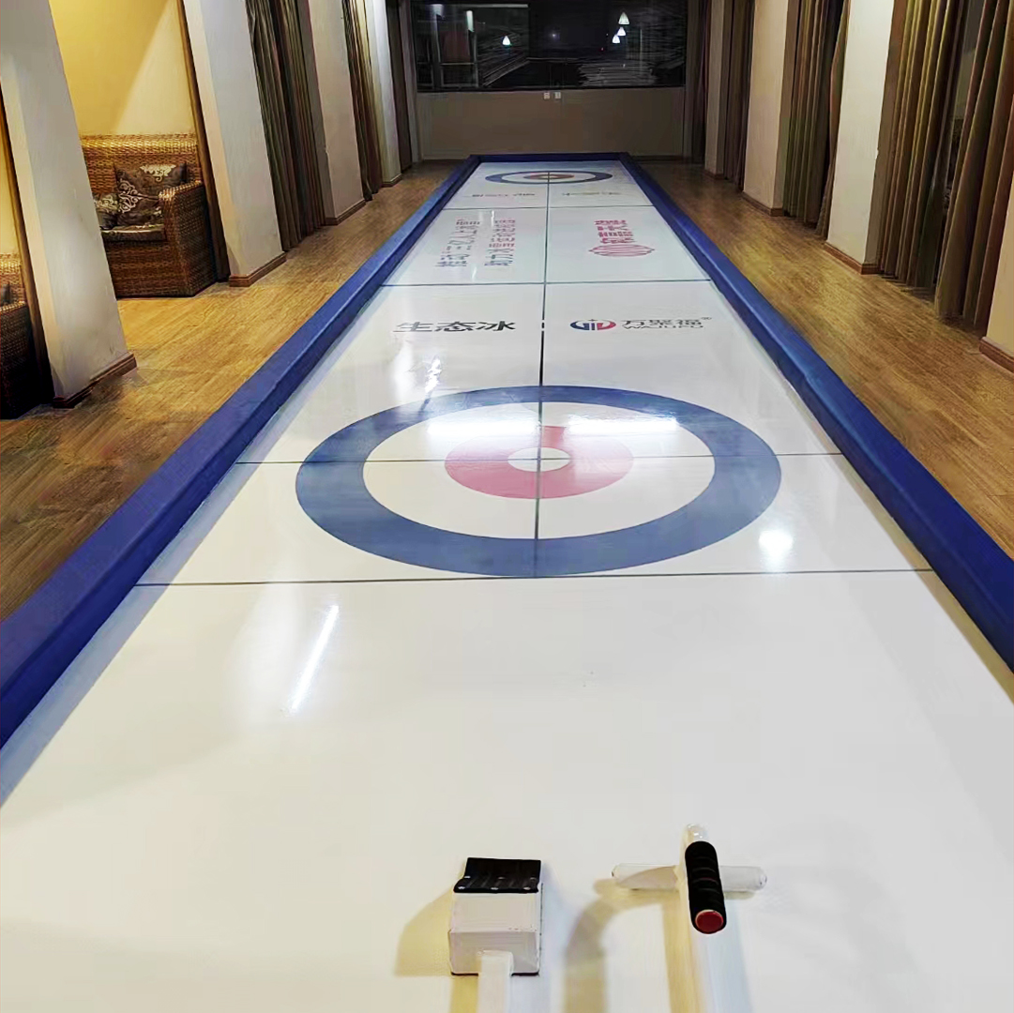
场馆现状
截至2023年底，四川省共有体育场地30.59万个，体育场地总面积2.11亿平方米，人均体育场地面积2.53平方米，低于《“十四五”体育发展规划》中提出的2.6平方米的人均体育场地面积目标。全省球类运动场地20.85万个。其中，足球、篮球、排球“三大球”场地7.75万个，占37.17%；乒乓球和羽毛球场地12.56万个，占60.24%。
四川省场馆数据分析
数据与分布：
1、总量增长但人均不足
2、区域发展不平衡
结构与质量
1、类型分布不均
2、质量参差不齐
运营与利用
1、运营模式单一
2、公共体育设施制品

Slide 8
行业痛点及应对策略
PART THREE
爱运动 享健康 家幸福

Slide 9
行业痛点及解决方案
1、场馆利用率低
2、维护成本高
3、收入来源单一
4、观众体验不佳
5、安全管理不足
6、市场竞争激烈
7、环保压力大
8、数字化转型困难
爱运动 享健康 家幸福

Slide 10
改善办法
PART FOUR
爱运动 享健康 家幸福

Slide 11
改善办法
——如何利用赛事有效赋能场馆
2024年四川共举办国际级赛事28场、全国及以上级别赛事86场，全年赛事活动超8000场，带动全民健身超4000万人次参与，体育消费总规模达1950亿元，同比增长8%。全年举办县级以上全民健身赛事活动1.1万余场次，吸引超4000万人次参与。重点活动包括“百城千乡万村·社区”系列赛、绿道健身运动会等，覆盖城乡基层。
四川体育赛事赋能是指通过举办各类体育赛事，推动四川地区的经济、文化、旅游和社会发展。近年来，四川在体育赛事方面取得了显著进展，通过赛事赋能，提升了城市形象、促进了产业升级，并带动了全民健身热潮。
爱运动 享健康 家幸福

Slide 12
体育赛事赋能
经济赋能
旅游赋能
社会赋能
城市形象提升
文化赋能
未来发展方向
爱运动 享健康 家幸福

Slide 13
“双羽天下” 赋能体育场馆
PART FIVE
爱运动 享健康 家幸福

Slide 14
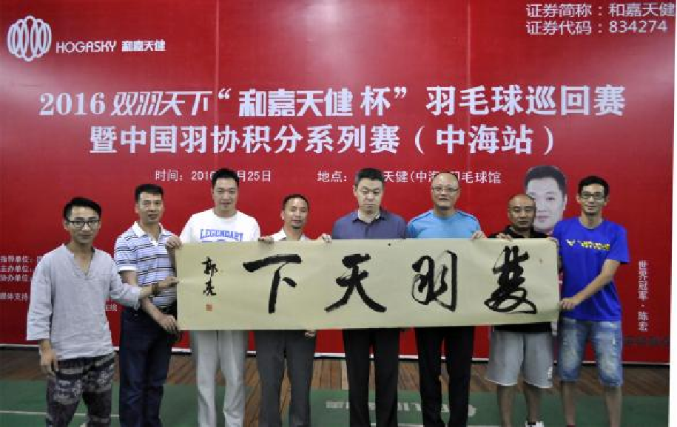
“双羽天下”赛事介绍
“双羽天下”是由四川和嘉天健体育文化股份有限公司2016年发起的自主IP羽毛球双打赛事。双羽即双打，也就是该赛事只设置双打项目，共设男双、女双、混双、公开组四个组别和A、B、C三个年龄段，采用双羽天下特有赛制33分一局定胜负制。赛事自2016年开始，受到各政府和各商务合作伙伴以及广大的羽毛球爱好者们的鼎立支持下，双羽天下已经持续运营发展8年，逐渐成为全国全民健身的推广平台，羽毛球运动的交流平台、体育文化的展示平台、企业形象的宣传平台。
爱运动 享健康 家幸福

Slide 15
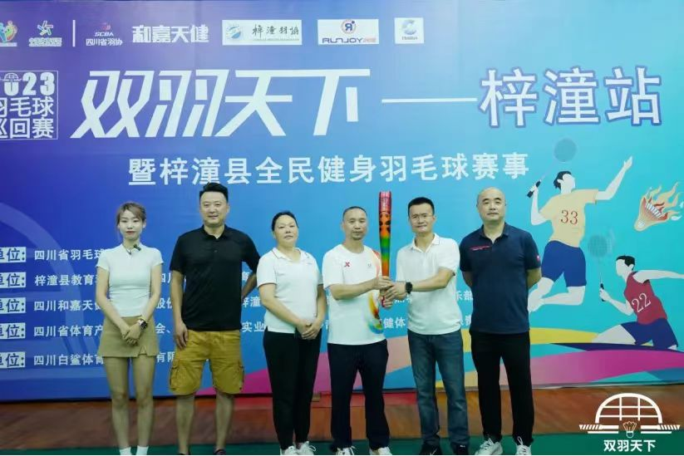
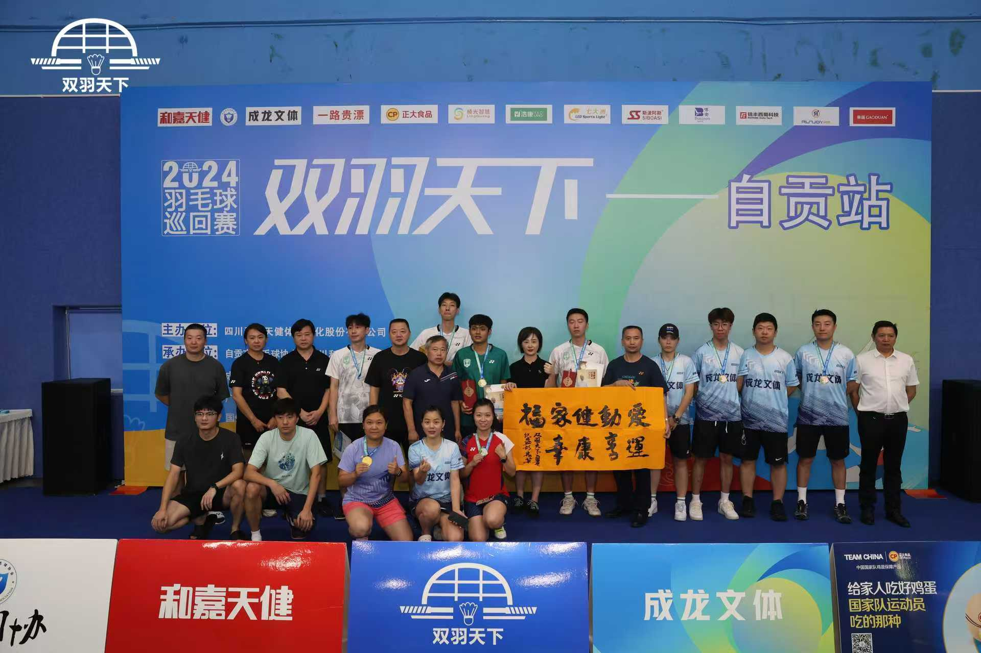
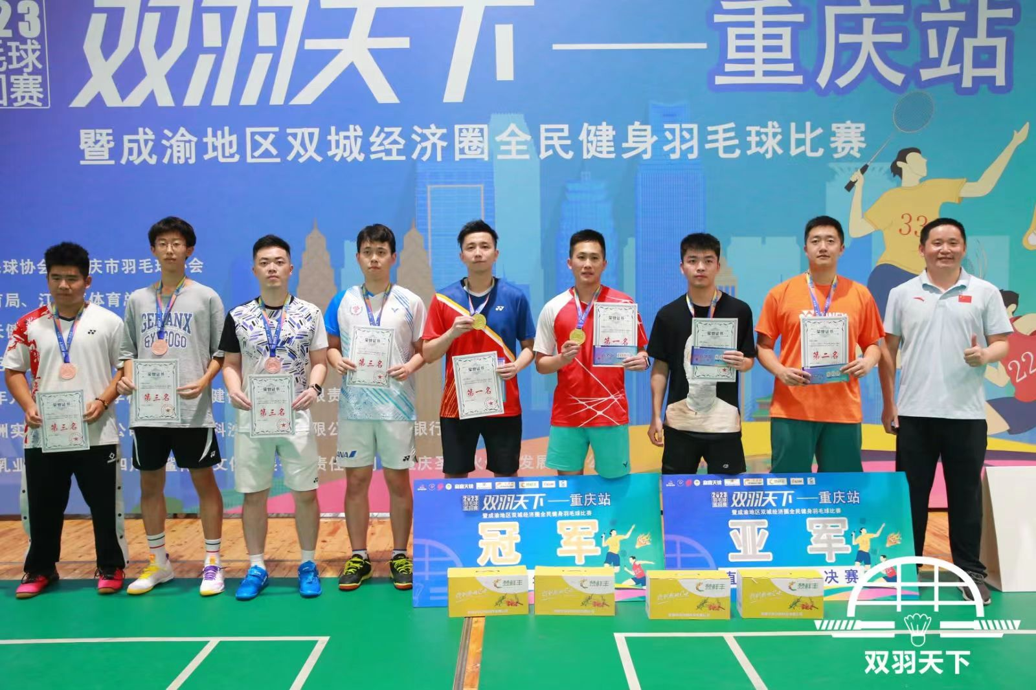
“双羽天下”历届赛事
爱运动 享健康 家幸福

Slide 16
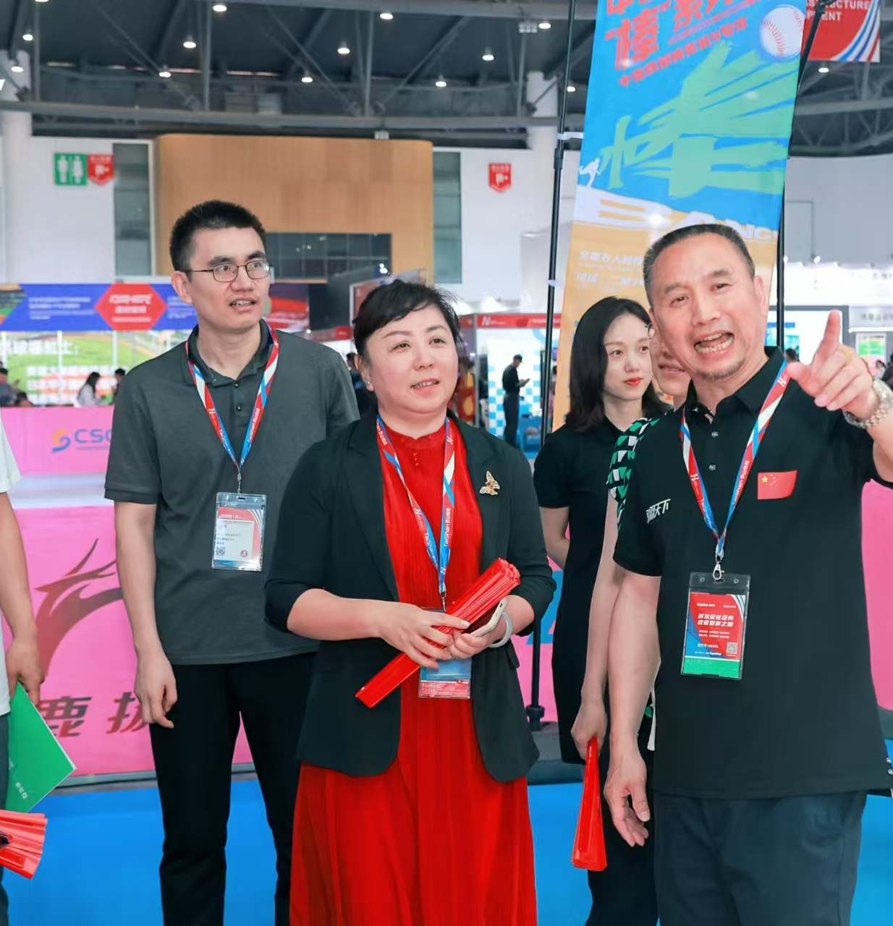
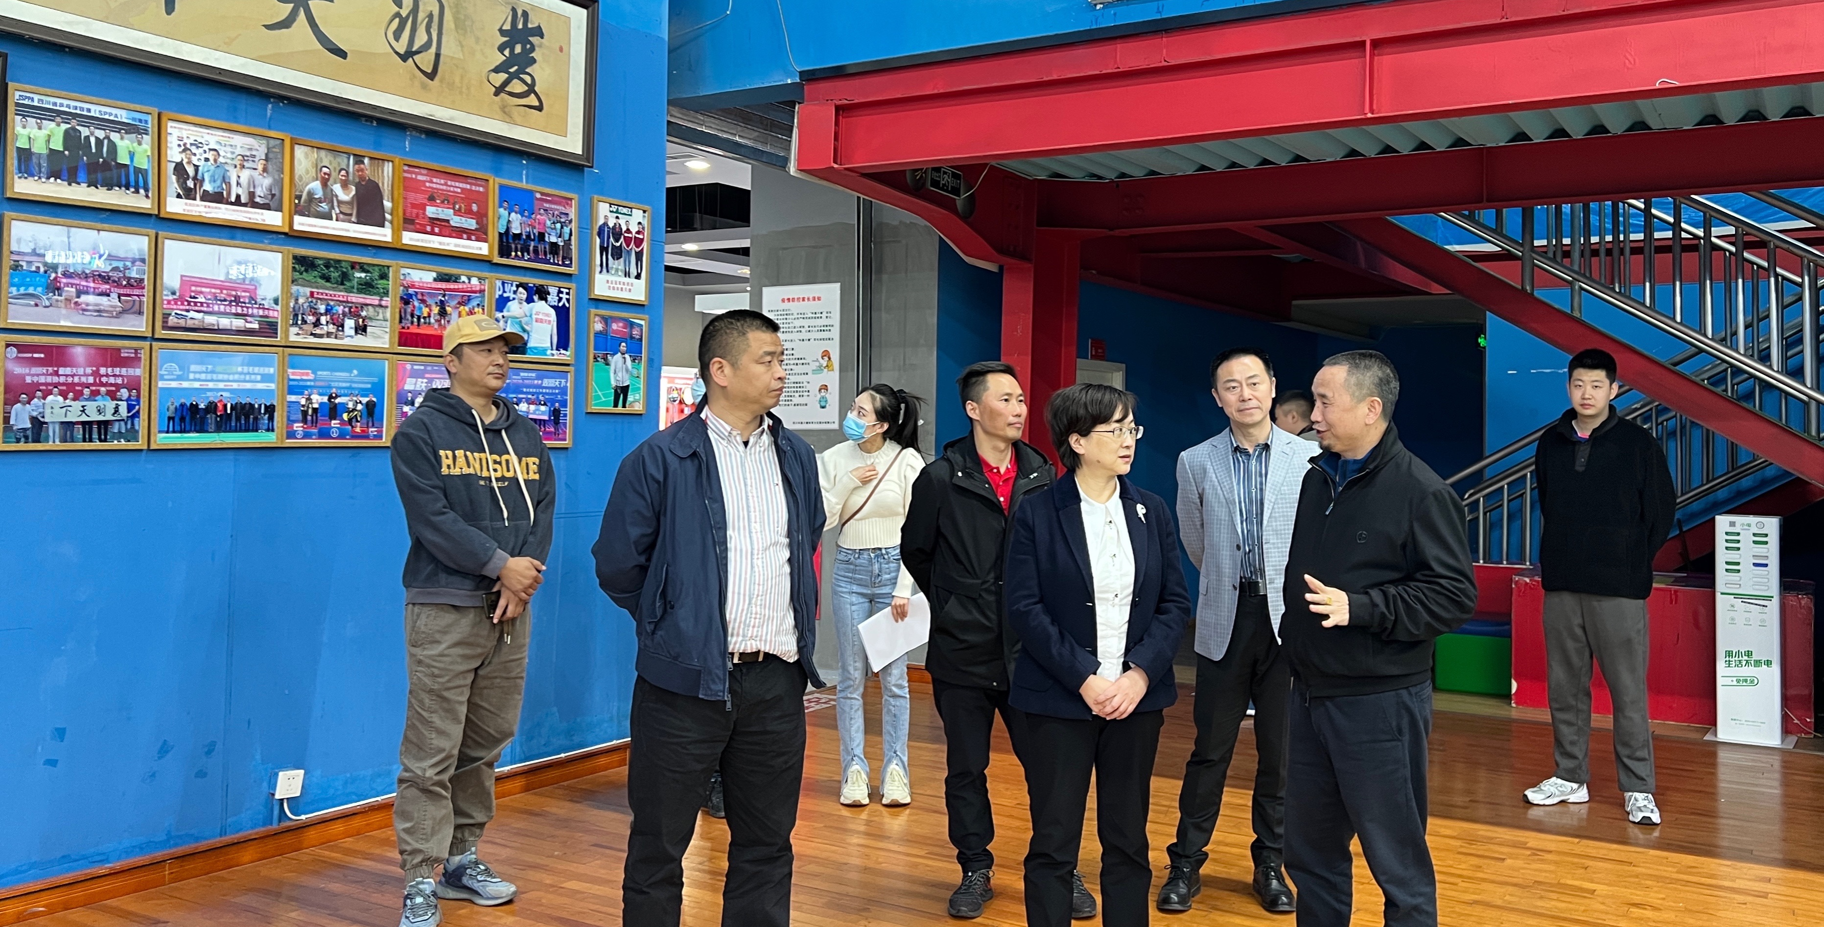
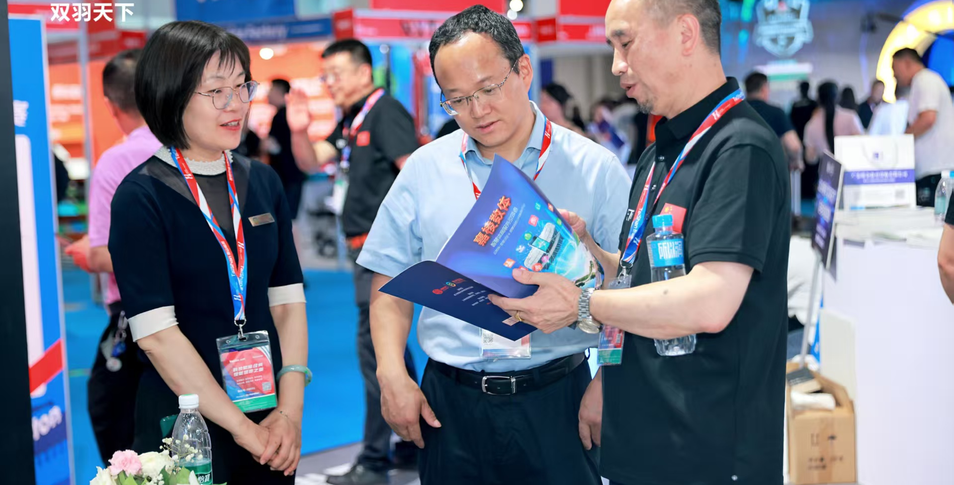
领导莅临指导
爱运动 享健康 家幸福

Slide 17
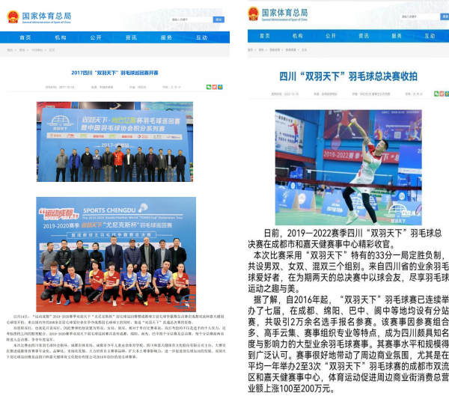
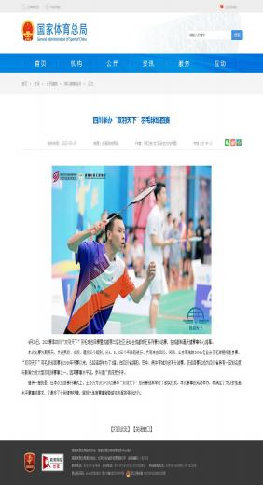
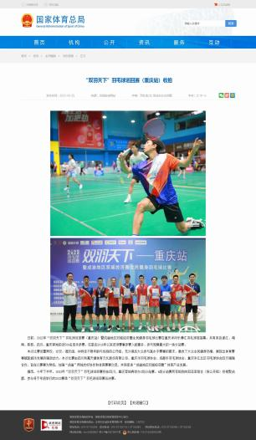
国家体育总局官网报道
爱运动 享健康 家幸福

Slide 18
多方位媒体曝光
“双羽天下” 因广泛的全民参与度 ， 自创办以来多次被成都各级各类媒体报道
并在自主成都全民健身赛事IP中 ，形成了较强的影响力
爱运动 享健康 家幸福

Slide 19
“双羽天下”赋能体育场馆
提升场馆利用率
促进区域经济发展
增加场馆收入来源
增强客户体验
提升场馆品牌影响力
推动场馆升级
爱运动 享健康 家幸福

Slide 20
数字化运营—未来趋势
PART SIX
爱运动 享健康 家幸福

Slide 21
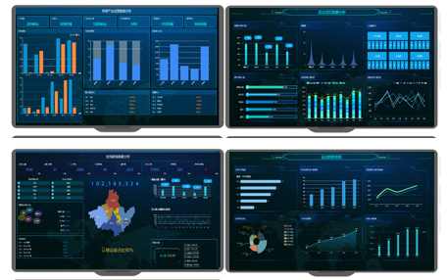
数字化运营——嘉棱数体
数字化运营：利用大数据和人工智能优化赛事组织和场馆管理。
跨界融合：将赛事与文化、旅游、科技等领域结合，打造综性体验。
爱运动 享健康 家幸福

Slide 22
支持与合作
PART SEVEN
爱运动 享健康 家幸福

Slide 23
支持与合作
25年双羽天下举办地规划：省内外落户10场。
3月： 成都|双流 重庆|万盛
4月： 重庆|涪陵
6月： 绵阳|涪城
9月： 新疆|可克达拉
11月： 成都|崇州
5月： 达州|达川 7月： 宁夏|银川 10月： 陕西|西安 12月： 总决赛
爱运动 享健康 家幸福

Slide 24
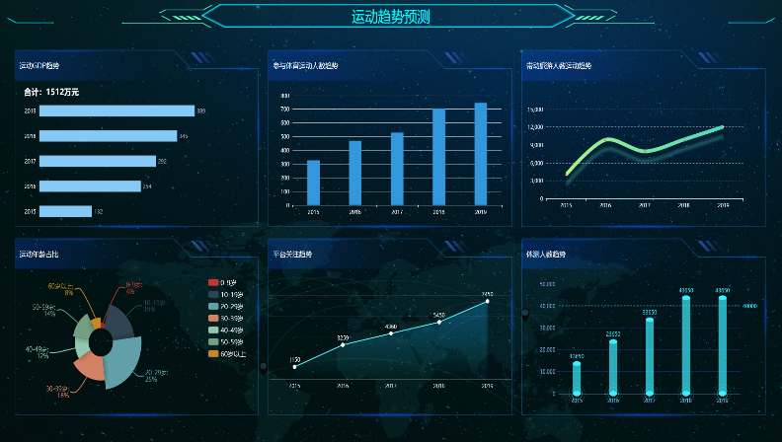
我们的支持
嘉棱数体可向双羽天下赛事举办地免费上智慧体育系统。
双羽天下赛事用酒
爱运动 享健康 家幸福

Slide 25
我们的产品
润健系列产品
爱运动 享健康 家幸福

Slide 26
诚邀合作
胡师雄
（董事长/总经理）
13708215778
爱运动 享健康 家幸福

Slide 27
感谢观看
感谢观看
汇报人：胡师雄
爱运动 享健康 家幸福

